Slide 1
Verslag ketendag 18 september 2025

Slide 2
Samenvatting
Werken met iXBRL, het kan. Samen met partners uit de hele keten bewijzen we het. We doorlopen alle PoC’s.
Alle stappen van de verantwoordingsketen van opstellen, controleren, ondertekenen, verwerken en leveren zijn met dit jaarverslag in een aantal Proof of Concepts (PoC’s) doorlopen door CVO Rotterdam, onderwijsinstelling (1. opstellen en 3. ondertekenen), Taxxor softwareleverancier (1. opstellen), Flynth, accountant (2. controleren), DUO Onderwijsinstellingen en Informatie Producten (4. verwerken) en OCW, Financieel Economische Zaken (5. leveren).
Aan alle randvoorwaarden is nog niet voldaan, waardoor er nog gebruik is gemaakt van bypasses (omwegen).
Oproep: Start op tijd en wacht niet tot het laatste moment!
Uitreiking Innovators-certificaat aan CVO Rotterdam, Graafschap College, Universiteit Twente.
Update Handreiking Vrijwillige Duurzaamheidsverantwoording
Wie kent deze handreiking en wil hem gaan gebruiken? Op 2 oktober is er een online sessie om mee te praten over de update. Meld u aan via het platform! De link vindt u hier.
Platform Samen Verantwoorden Onderwijs is live met 185+ leden.
Hier vind u alles over het programma, documenten, netwerk en inspiratie. Verken hier het platform, word lid en doe mee!

Slide 3
Samenvatting
Discussie: Jaarverslag, standaard of vrijheid
Wanneer regelgeving en richtlijnen niet tijdig beschikbaar zijn, zijn de resultaten onbetrouwbaar.
Het gebruik van checklists voor de jaarverantwoording in het onderwijs moet verplicht worden.
Onderwijsbesturen moeten verplicht worden om het Referentie Grootboek Schema (RGS) in te voeren.
Om iXBRL mogelijk te maken, moeten besturen bereid zijn het jaarverslag aan te passen.
Discussieer mee op het platform via deze link.
Met een digitaal kanaal is niet alle pijn opgelost. We delen de uitkomst van de gevoerde gesprekken en geven een visie op de toekomst.
Terugblik op eerdere prestaties en behaalde resultaten.
Input over samenwerking verzameld vanuit verschillende perspectieven (van buiten naar binnen).
Uitkomsten geclusterd en ideale situaties per cluster beschreven, inclusief concrete verbeterpunten.
Niet alle punten vallen binnen de scope van het programma; sommige worden intern verder besproken door OCW en DUO.
Vernieuwde en aangescherpte planning voor de invoering van iXBRL toegelicht (voorbereidingsjaar, proefjaar, startjaar, verplicht).
Toekomstvisie gedeeld, met nadruk op nieuwe technieken zoals AI en iXBRL die mogelijkheden voor verbetering van beleidsinformatie bieden.

Slide 4
Agenda
Opening en mededelingen
Werken met iXBRL, het kán!
Pauze
Update Handreiking Duurzaamheidsverantwoording
Platform Samen Verantwoorden Onderwijs
Lunch
Discussie jaarverslag: standaard of vrijheid?
Pauze
Waar komen we vandaan en waar willen we nog naartoe?
Plenaire afsluiting

Slide 5
Opening en mededelingen

Slide 6
Terugblik online ketendag 27 mei 2025
Natascha van Schie, financieel inspecteur bij de Inspectie van het Onderwijs heeft verteld hoe het Onderwijsaccountantsprotocol (OAP) werkt en hoe de Inspectie dit gebruikt om uw accountant te controleren. ​
Andries van Gemerden van administratiekantoor VGS over de waarde van een administratiekantoor. Kunnen zij zelfs de accountant overbodig maken? ​
Wat zit u echt dwars? Wat wilt u graag over uw aanpak van verantwoording delen? En hoe kunt u straks optimaal profiteren van Inline XBRL? Hans Plomp van DUO presenteerde het platform Samen Verantwoorden Onderwijs. Word lid van het platform!

Slide 7
Doel van programma Samen Verantwoorden
Het programma Samen Verantwoorden heeft een aantal doelen:
Betere kwaliteit en betrouwbaarheid van de aangeleverde digitale cijfers.
Geen dubbel werk in de aanlevering.
Toekomstbestendige manier van aanlevering.
Door goede samenwerkingsstructuur een basis voor verdere continue verbeteringen in de verantwoordingsketen.
Om deze doelen te behalen, realiseren we:
Eén digitaal kanaal waarmee alle besturen hun jaarverantwoordingsrapportage voorzien van een controleverklaring kunnen aanleveren.
Een samenwerkingsstructuur voor de verantwoordingsketen. Deze structuur vormt de basis om in de toekomst op een gestructureerde wijze met alle stakeholders in de verantwoordingsketen samen te werken en blijvend verbeteringen door te voeren.

Slide 8
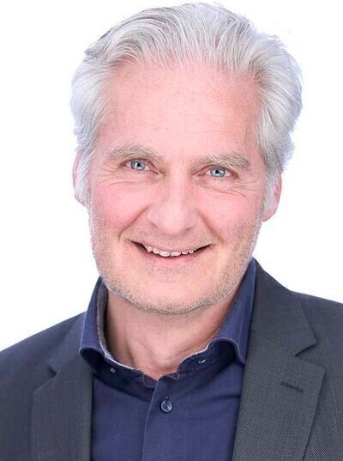
Nieuwe testimonial
Paul Huisman
‘Als verantwoording zo logisch is als wat, kun je het maar beter goed doen.’
Beleidsmedewerker bij de VO Raad
Samenverantwoordenonderwijs.nl

Slide 9
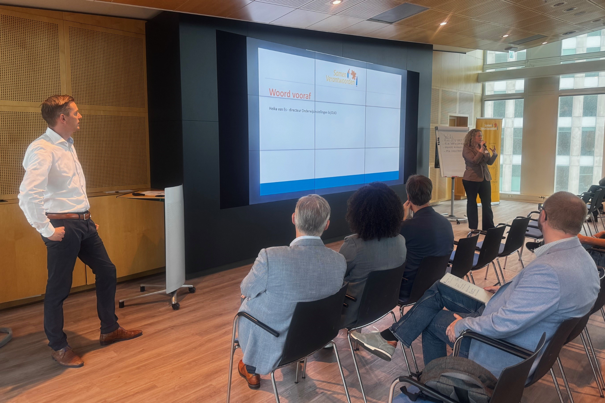
Woord vooraf
Heika van Es, directeur Onderwijs Instellingen bij DUO heeft een korte inspirerende opening over de invloed van de innovators en het belang daarvan.
Link naar het filmpje dat haar boodschap ondersteunt, vindt u hier.

Slide 10
Werken met iXBRL? Het kán!
Samen met partners uit de hele keten bewijzen we het.
We doorlopen alle PoC’s.

Slide 11
Samenvatting
Alle stappen van de verantwoordingsketen van opstellen, controleren, ondertekenen, verwerken en leveren zijn met dit jaarverslag in een aantal Proof of Concepts (PoC’s) doorlopen.
De ervaringen van de deelnemers aan deze PoC’s zijn gedeeld. Dit zijn: CVO Rotterdam (1. opstellen en 3. ondertekenen), Taxxor softwareleverancier (1. opstellen), Flynth accountant (2. controleren), DUO Onderwijsinstellingen en Informatie Producten (4. verwerken) en OCW Financieel Economische Zaken (5. leveren).
Unicum: door de ontvangst van deze data is het CVO Rotterdam het eerste onderwijsbestuur, waarvan niet alleen het jaarverslag maar ook de XBRL-gegevens van het jaarverslag door de accountant zijn gecontroleerd
Ervaringen positief maar nog wel aandachtspunten.
Aan alle randvoorwaarden is nog niet voldaan, waardoor er nog gebruik is gemaakt van bypasses (omwegen).
RGS voorschrijven kan niet. Wel als onderwijsinstellingen/sectoren aangeven dat ze het willen.
Uitreiking Innovators-certificaat aan CVO Rotterdam, Graafschap College, Universiteit Twente.
Oproep: Start op tijd en wacht niet tot het laatste moment!
Notes:
Introductie van het model
Introductie van het fysieke model dat het eindproduct [report package] symboliseert, de schakels

Slide 12
PoC 3
Hoe kan de bestuurder zijn digitale handtekening plaatsen?
PoC 1
Hoe kan het jaarverslag in iXBRL worden opgesteld?
rapport van bevindingen
PoC 4
Hoe kan DUO een jaarverslag in iXBRL verwerken?
andere - of subadmini-
stratie(s)
+
+
controle-
verklaring
financiële administratie
+
+
opgesteld jaarverslag
accountant
correcties
gecontroleerd jaarverslag
ondertekening jaarverslag
Digipoort
DUO
+
bestuursverslag
afnemers
PoC 2
Hoe kan de accountant digitale assurance afgeven in iXBRL?
PoC 5
Hoe kunnen de afnemers iXBRL gebruiken?

Slide 13
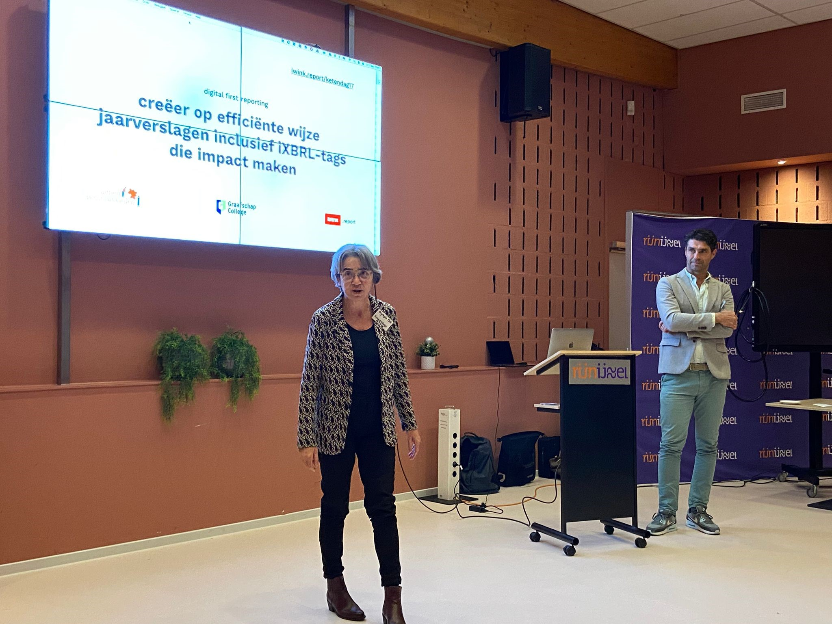
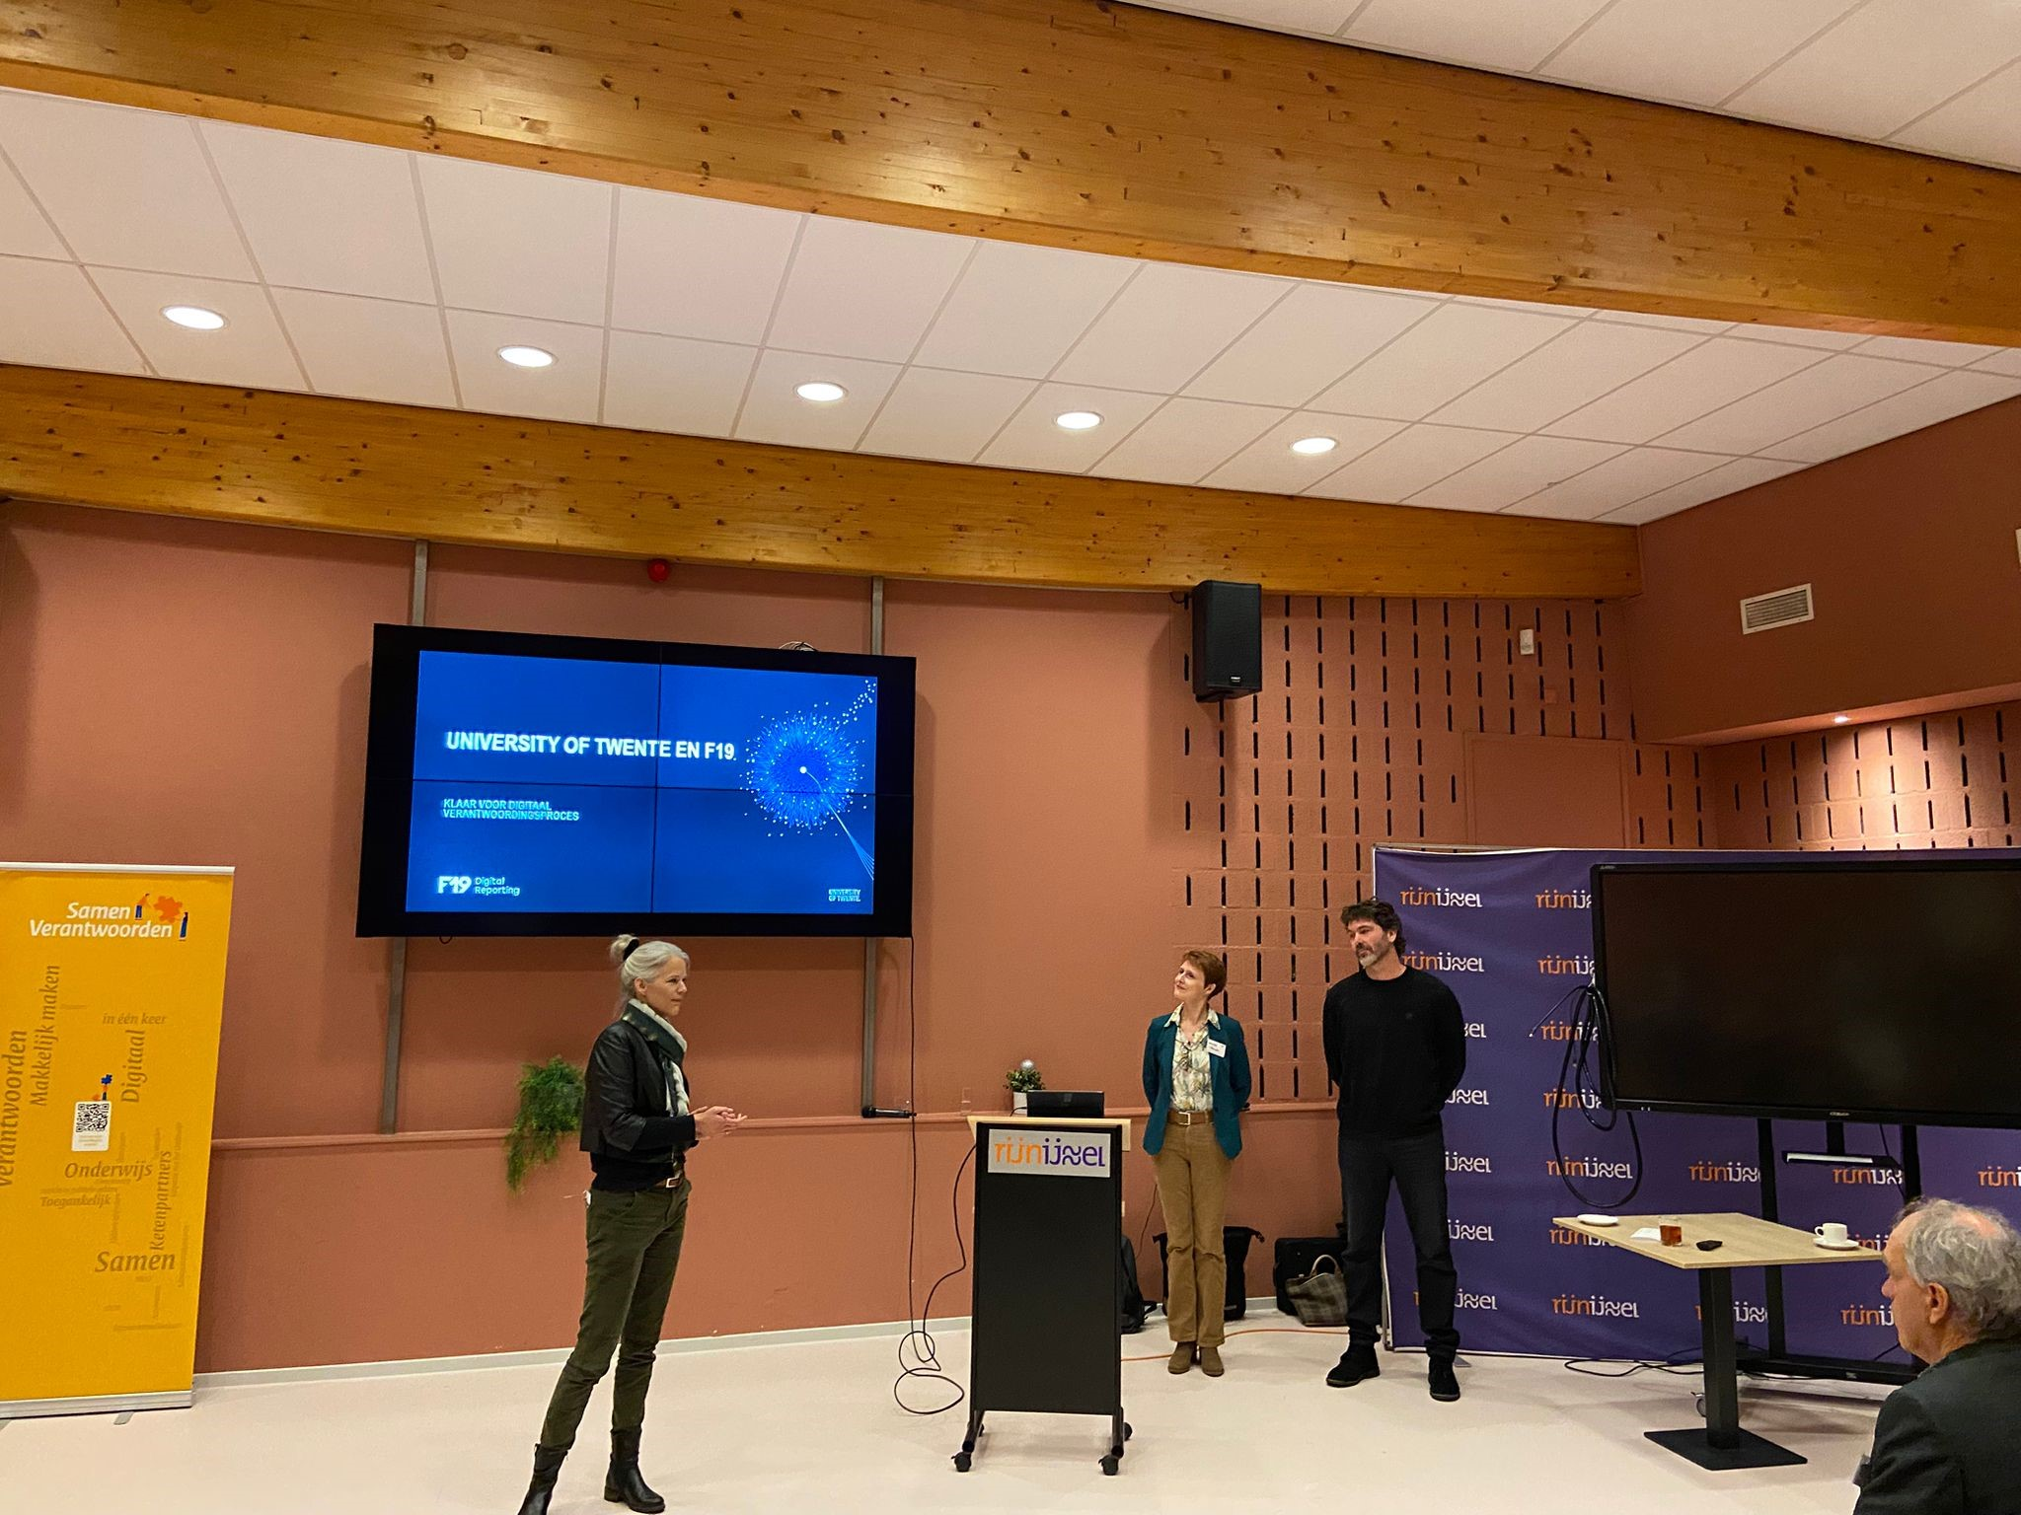
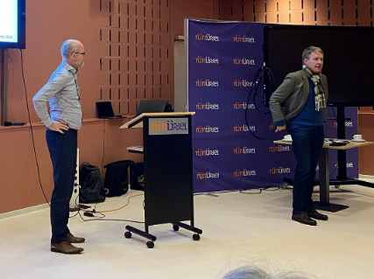
Jaarverantwoording in iXBRL – het kan
Graafschap College Dymph Noë &
iWink Jurriaan Wentink
Universiteit Twente Inge Broekman en Monique Verwers & F19 Marcel Rosenbrand
CVO Rotterdam Mark Somers & Taxxor Bas Groenveld
Notes:
Verdieping en uitbreiding PoC’s: dit traject is gaande is en dat we vandaag melding maken van de voortgang.
Toelichten dat er zeker sprake is van voortgang, maar dat we er nog niet zijn.
Benadrukken dat we daarmee het eerlijke verhaal vertellen.
Op vorige ketendag zijn drie voorbeelden gepresenteerd van besturen die samen met een softwareleverancier erin geslaagd zijn om een (deel van het) jaarverslag in iXBRL aan te leveren.
Bij die gelegenheid werd melding gemaakt van enthousiasme.
Dit heeft geleid tot doorpakken: verder gaan met PoC2 (controle en ondertekening door de accountant) met volledig in iXBRL opgesteld jaarverslag over 2024.

Slide 14

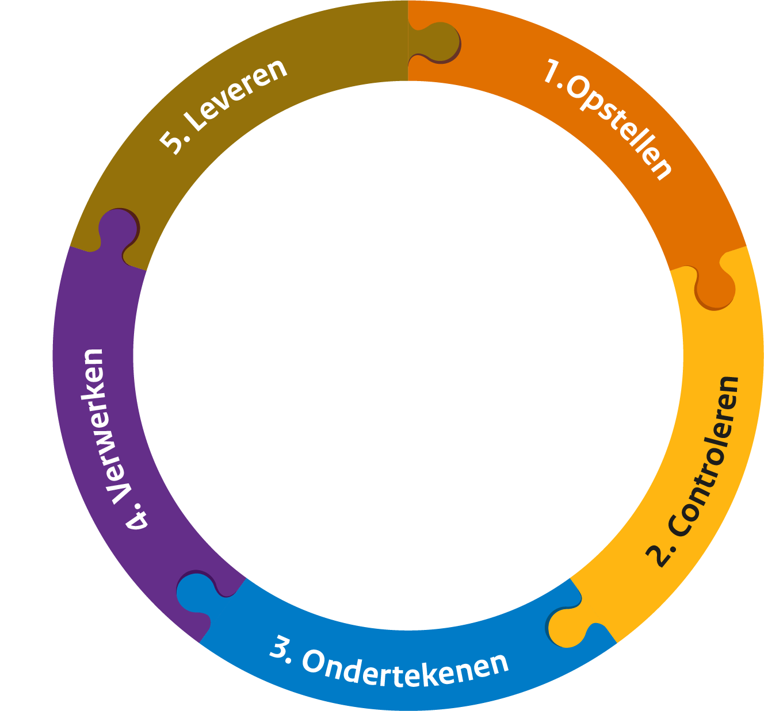
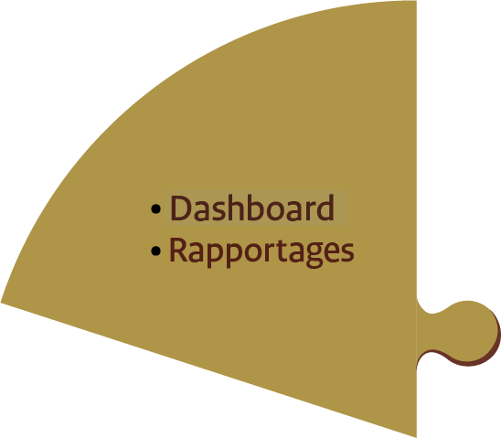


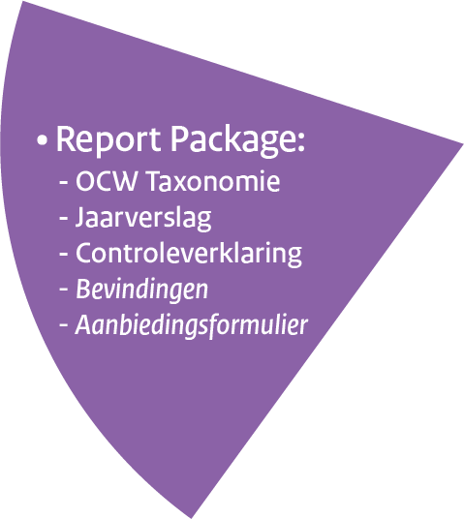
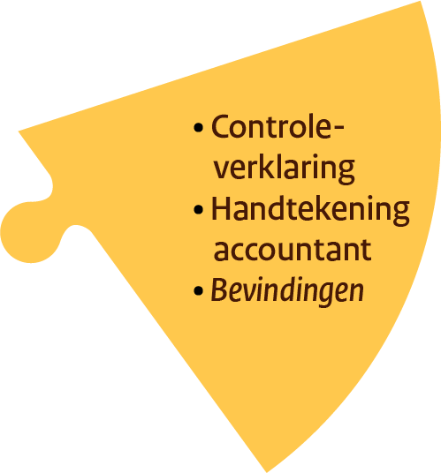

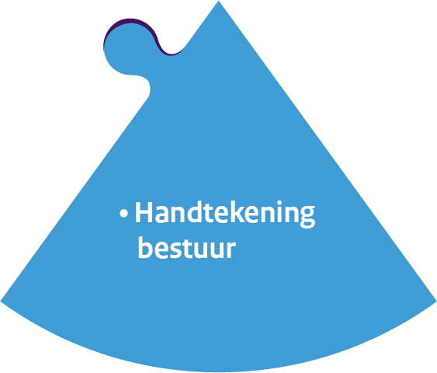


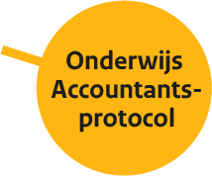
Keten in een nieuw model
Buiten de cirkel zijn externe randvoorwaarden
Buitenste ring zijn opeenvolgende fases
Binnenste ring zijn op te leveren producten
Notes:
Introductie van het model
Introductie van het fysieke model dat het eindproduct [report package] symboliseert, de schakels

Slide 15
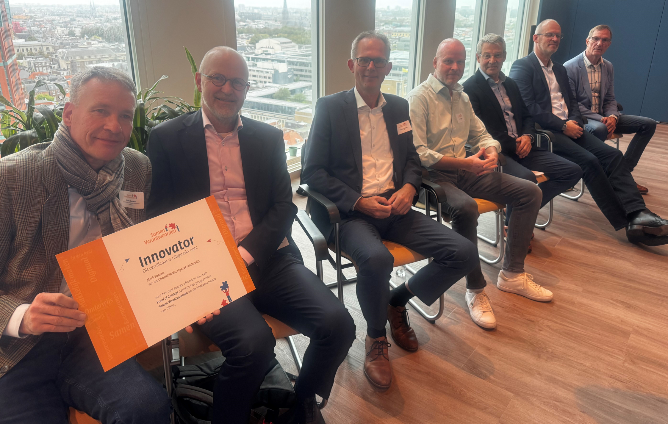
Jaarverantwoording in iXBRL - alle PoC’s
PoC1 - opstellen
Mark Somers, controller CVO
Bas Groenveld, softwareleverancier Taxxor
PoC5 - leveren
Ber van Zanen, manager Jaarverslaggeving OCW
PoC2 - controleren
Jarry van Sabben, accountant Flynth
PoC3 - ondertekenen
Mark Somers, controller CVO
PoC4 - verwerken
Eddie Plomp, projectmanager Samen Verantwoorden
Paul Schonenberg, DUO Informatie Producten (IP)
Notes:
Dit heeft geleid tot doorpakken: verder gaan met PoC2 (controle en ondertekening door de accountant) met volledig in iXBRL opgesteld jaarverslag over 2024.
Deelnemers introduceren.
Verantwoordingsketen met verdeling PoC’s uitleggen
Alle deelnemers komen bij noemen namen,
nemen plaats op een rij/stoel ‘op het podium’

Slide 16
1. Opstellen
Mark Somers, controller CVO
Notes:
Mark heeft de eerste schakel

Slide 17
1. Werkwijze oud
Communicatie & PR
Concern-control
FZ
terug naar start bij fouten
versie chaos
geen samenwerking
te laat ontvangen
te laat ontvangen
verstoorde planning
Notes:
Winstpunten benoemen die aanleiding waren voor het team binnen CVO om de stap naar PoC1 te zetten.
Heeft óók geleid tot het ondernemen van nóg een vervolgstap, namelijk het aanleveren van het jaarverslag 2024 voor PoC2: controle en digitale ondertekening door de accountant.
Laat nu zien hoe dit proces in zijn werk ging.
Afdelingen werken na elkaar aan hetzelfde document.
Bij correcties moet het terug naar eerdere stappen.
Communicatie & PR komt pas op het einde in actie.
Ze hebben weinig tijd en moeten vaak last-minute aanpassen
Versiebeheer en planning verlopen rommelig.

Slide 18
1. Werkwijze nieuw
FZ - cijfers in bewerking
Concern
control - review
Communicatie & PR - opmaak
Gezamenlijk werken in één omgeving
Notes:
Alle afdelingen werken gelijktijdig in één omgeving (Taxxor DM).
Teksten en cijfers worden parallel verwerkt zodat account altijd de meest recente cijfers heeft.
Communicatie & PR kan direct aan de slag met vormgeving.
Vermindert wachttijd, verhoogt efficiëntie.

Slide 19
1. Werkwijze oud
Van handwerk naar integratie
Rapport
(pdf)
Bronnen
Opmaak
Bronnen
Handmatig
Tekst-verwerker
Handmatig
Bronnen
Rapportagecyclus
Bas Groenveld, softwareleverancier Taxxor
Notes:
Bas laat live in de omgeving van Taxxor DM het CVO jaarverslag zien [url eronder zetten].
Zo kunnen we direct demonstreren dat het onze eigen lay-out betreft, dat het voldoet aan de iXBRL-eisen.
Bas laat online omgeving zien en alle varianten, zoals publieksversie, PDF enzovoort
https://editor.cvo.taxxordm.com/

Slide 20
1. Werkwijze nieuw
Van handwerk naar integratie
Opmaak
Web
PDF
iXBRL
XBRL
etc.
Systeem
Taxxor
Rapport (Inline XBRL)
Cijfers
RGS
Tekst, mapping
Notes:
Bas laat live in de omgeving van Taxxor DM het CVO jaarverslag zien [url eronder zetten].
Zo kunnen we direct demonstreren dat het onze eigen lay-out betreft, dat het voldoet aan de iXBRL-eisen.
Bas laat online omgeving zien en alle varianten, zoals publieksversie, PDF enzovoort
https://editor.cvo.taxxordm.com/

Slide 21
1. Werkwijze nieuw
Aanpak Taxxor, dankzij gestructureerde data
  Voldoen aan verplichte rapportage + formaat (comply)
  Beheersing over proces (control)
  Proces efficiënter inrichten (consolidate)
Notes:
Bas laat live in de omgeving van Taxxor DM het CVO jaarverslag zien [url eronder zetten].
Zo kunnen we direct demonstreren dat het onze eigen lay-out betreft, dat het voldoet aan de iXBRL-eisen.
Bas laat online omgeving zien en alle varianten, zoals publieksversie, PDF enzovoort
https://editor.cvo.taxxordm.com/

Slide 22
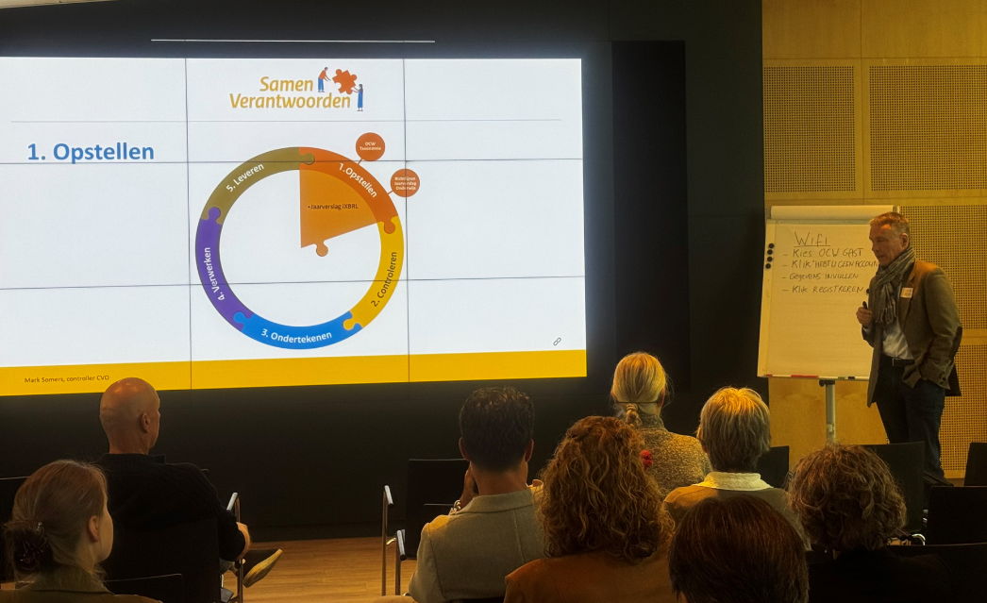
1. Aandachtspunten
Digitale werkwijze binnen bestuur
  Bestuur bepaalt in welke mate processen volledig digitaal verlopen
XBRL-inrichting
  Technisch mogelijk vanuit systeem
  Functioneel (getagged) niet in te lezen in portal > voorkomt handmatig inkloppen
Dataconsistentie
  Gegevens afgestemd en kloppend gemaakt tussen Taxxor en CVO
Notes:
Aandachtspunten die we daarin tegenkwamen en hoe we daar mee zijn omgegaan.
De mate waarin binnen het bestuur alles digitaal kan is belangrijke keuze van het bestuur.
XBRL vanuit systeem technisch lukt, maar niet functioneel [getagged] in te lezen in portal, dit voorkomt handmatig inkloppen.
Gegevens kloppend maken tussen Taxxor en CVO.

Slide 23
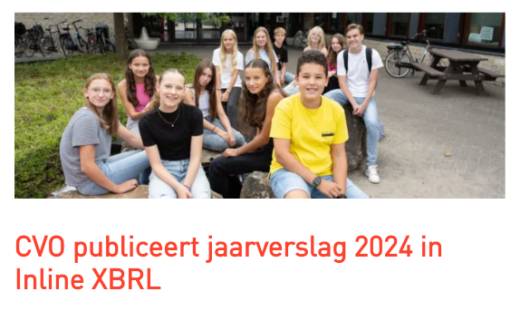
1. Toekomstplannen
Notes:
Mark vertelt dat het gelukt is om met behulp van de software van Taxxor het jaarverslag in iXBRL te produceren.
Het verslag wordt zowel in iXBRL, PDF als in webvorm opgeleverd.
Het jaarverslag staat op CVO website, dus dit biedt een mooie gelegenheid om de volledige digitale presentatie in de praktijk te laten zien.
Toekomstplannen
We gaan met Taxxor de komende maanden aantal zaken onderzoeken.
We willen de tussenstap met de jaarrekeninggenerator elimineren, een directe koppeling tussen Exact en Taxxor DM realiseren, en in Exact een inrichting volgens het ReferentieGrootboekSchema (RGS) opbouwen.
Bas kan toelichten welke voordelen dit biedt voor koppelingen, het doorvoeren van wijzigingen, de taxonomie en het eerder taggen van gegevens.
Drietrapsraket: comply, control, efficiënter.

Slide 24
2. Controleren
Jarry van Sabben, accountant Flynth
Notes:
CVO heeft Flynth de iXBRL-versie gestuurd, zodat zij er een beoordeling op konden uitvoeren.
Mark geeft 2 schakels aan Jarry.

Slide 25
2. Verbinding en aanbeveling
Mooie verbinding tussen afdelingen van CVO zichtbaar
Begrip voor verschillende inzichten en zienswijzen groeide tijdens het proces
Aanbeveling: start dit proces ook binnen andere teams/organisaties!
Notes:
Het was mooi om te zien dat er sprake is van verbinding tussen de verschillende afdelingen van CVO en dat er begrip ontstond voor verschillende inzichten en zienswijzen. Ik raad ook alle aanwezigen aan om dit proces op te starten.

Slide 26
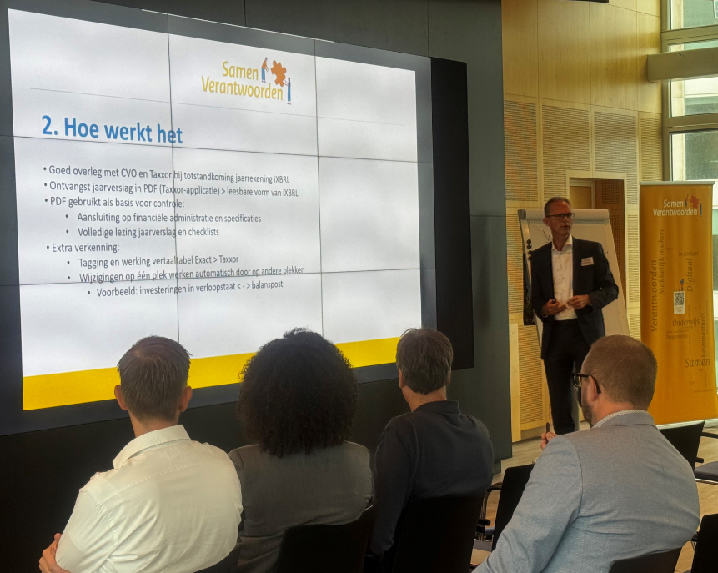
2. Hoe werkt het
Goed overleg met CVO en Taxxor bij totstandkoming jaarrekening iXBRL
Ontvangst jaarverslag in PDF (Taxxor-applicatie) > leesbare vorm van iXBRL
PDF gebruikt als basis voor controle:
  Aansluiting op financiële administratie en specificaties
  Volledige lezing jaarverslag en checklists
Extra verkenning:
  Tagging en werking vertaaltabel Exact > Taxxor
  Wijzigingen op één plek werken automatisch door op andere plekken
    Voorbeeld: investeringen in verloopstaat < - > balanspost
Notes:
Men stelde vast dat de inhoud gelijk was aan de gecontroleerde versie uit onze jaarrekeninggenerator.
het overleg met CVO en Taxxor over de totstandkoming van de jaarrekening in iXBRL. Wij hebben CVO het jaarverslag in de applicatie van taxxor in PDF versie ontvangen. Dit is de iXBRL jaarrekening in leesbare vorm. Op het scherm hebben Bas en Mark mij vervolgens laten zien dat deze PDF één van de verschijningsvormen is van de gegevens die in de applicatie van Taxxor zijn ingevoerd. Vervolgens hebben wij deze versie als basis voor de controle gebruikt en aangesloten op de financiële administratie en onderliggende specificaties. Verder hebben wij uiteraard het gehele jaarverslag gelezen, naast onze checklisten gehouden, etc
Verder hebben wij wel, maar dat was meer uit interesse en ook voor deze pilot, gekeken naar de tagging en de werking hiervan, alsmede hoe de vertaaltabel vanuit exact naar de juiste regels in de taxxor applicatie is bepaald.
Hierbij hebben wij tevens kunnen vaststellen dat als er wijzigingen op een plaats worden doorgevoerd, deze ook op andere plaatsen worden doorgevoerd, bijvoorbeeld een aanpassen van het bedrag aan investeringen in de verloopstaat van de materiele vaste activa werkt ook door in de balanspost.

Slide 27
2. Aandachtspunten
Taxonomie bestuursverslag moet gereed zijn (wat wel/niet taggen en controleren)
OAP definitief vóór 1 december en ‘bevriezen’ RJO > stabiliteit per boekjaar
Integratie beleidsinformatie in taxonomie bestuursverslag > geen aparte stromen meer
AFAS-portal nodig voor:
  iXBRL inlezen
  Controleverklaring toevoegen
  Doorgifte aan besturen (zoals bij groot/middelgroot)
Koppeling met DUO-portal voor automatische doorsturing
Huidige work around:
  PDF via Validsign ondertekend (formulier, controleverklaring, accountantsverslag)
  Via mail naar CVO > ondertekening bestuur > verzending aan DUO
Notes:
Accountant kan nu nog geen digitale assurance afgeven op een iXBRL-bestand.
Hoe opgelost met tijdelijke ‘work arounds’
Jarry geeft aan wat hij in deze tijdelijke work-around nodig heeft om de controle alsnog uit te voeren.
Jarry controleert het XHTML-bestand en
geeft toestemming om de controleverklaring bij Overige gegevens in het jaarverslag op te nemen.
Moet in Taxxor gebeuren.
Belangrijke aandachtspunten voor het slagen van de pilot zijn mi:
Het gereed zijn van de taxonomie voor het bestuursverslag (wat wel en niet taggen en controleren)
Het definitief maken van het OAP voor 1 december (liefst nog eerder) en het ‘bevriezen’ van de RJO over een boekjaar zodat duidelijk is wat de eisen zijn en de instellingen hiermee rekening kunnen houden. Nu komt het nog voor dat de RJO in t+1 wordt aangepast met terugwerkende kracht (lees met effecten voor het boekjaar t)
Het integreren van de beleidsinformatie in de taxonomie van het bestuursverslag zodat dit onderdeel wordt van de controle en er geen separate stromen meer zijn
Het beschikbaar maken door AFAS van een portal om iXBRL bestanden in te lezen en de controleverklaring toe te voegen en door de sturen aan de besturen (cf het nu gaat bij groot en middelgroot)
Het kunnen inlezen/doorsturen van de bestanden naar de DUO portal
Op dit moment is er voor een work around gekozen, is de PDF versie ingelezen in validsign waarmee wij onze handtekening zetten (onder het aanbiedingsformulier, de controleverklaring en een accountantsverslag, dat laatste is alleen voor CVO) en daarna is dit via de mail aan CVO verzonden voor ondertekening door bestuur en verzending aan DUO

Slide 28

2. Digitale handtekening accountant
Notes:
Jarry zet handtekening
Jarry geeft 2 schakels terug aan Mark.

Slide 29
3. Ondertekenen
Mark Somers, controller CVO
Notes:
Mark maakt 3e schakel vast keten.

Slide 30
3. Digitale handtekening bestuur
Notes:
Digitale ondertekening van jaarrapportage door bestuur.
Mark overhandigt de 3 geschakelde schakels aan Eddie en Paul.

Slide 31
4. Verwerken
Eddie Plomp, Samen Verantwoorden DUO
Paul Schonenberg, DUO, Informatie Producten [IP]
Notes:
Report packages indienen via Digipoort
Eddie vertelt over Report package
Paul vertelt over wat IP doet met de data
Eddie bevestigt de 4e schakel

Slide 32
4. Report package
Een report package is een soort .zip bestand met daarin een aantal (verplichte) bestanden dat door Digipoort technisch wordt gecontroleerd en doorgestuurd naar DUO. DUO slaat de bestanden op en de data uit het iXBRL bestand wordt in een database van DUO opgeslagen. Met de opgeslagen data gaat de afdeling Informatie Producten (IP) aan de slag.
Wat doet Digipoort:
Berichtensoort definiëren: formaat / mappenstructuur / soort documenten
Controle of aangeleverde report package aan berichtensoort voldoet
Controle of iXBRL jaarverslag technisch aan OCW taxonomie voldoet
Wat doet DUO:
Slaat de report package op
Pakt het report package uit en plaatst de bijlages op de fileshare t.b.v. beherende partijen
De data uit het iXBRL jaarverslag wordt in onze database geplaatst
Afdeling Informatie Producten (IP) maakt leveringen voor verschillende afnemers

Slide 33
4. Wat doet Informatie Producten hiermee
Bewerken van de gegevens:
  IP voegt gegevens toe
  Splitsen en aggregeren
  Sluiten voorgaande jaren aan op laatste verslagjaar
IP levert daarmee informatie producten, zoals rapporten en datasets:
  Gegevensboek per sector en financiële gegevens per sector en bestuur
  Specifieke rapporten voor FEZ van OCW en de Inspectie van het Onderwijs
  Geaggregeerde jaarrekeninggegevens in Excel
  Input voor het OCW dashboard Jaarrekeninggegevens
  Input voor het FPO dashboard van FEZ (Financiële Positie van het Onderwijs)
Notes:
IP levert daarmee informatie producten, rapporten en datasets
Gegevensboeken geven inzicht in de financiële situatie per sector of groepering en het rapport financiële gegevens per bestuur laat op 1 A4 de belangrijkste gegevens van een bestuur zien ondersteund door wat grafiekjes.
Een voorbeeld voor een specifiek rapport voor FEZ en Inspectie is Signaleringswaarde bovenmatig eigen vermogen.
Verder leveren we de geaggregeerde onderdelen van balans en staat van baten en lasten in Excel aan onze afnemers en publiceren die op Open Onderwijsdata. Link: https://duo.nl/open_onderwijsdata/onderwijs-algemeen/financiele-overzichten/
Dit is de link van het OCW dashboard Jaarrekeninggegevens : https://informatieproducten.duo.rijkscloud.nl/public/jaarrekeninggegevens/
De introductie van het FPO dashboard zal verzorgd worden door FEZ tijdens de Verantwoordingsronde 2025 o.a. op 30 oktober in Breda. Het zal de Kamerbrief Financiële Positie Onderwijs gaan vervangen.

Slide 34
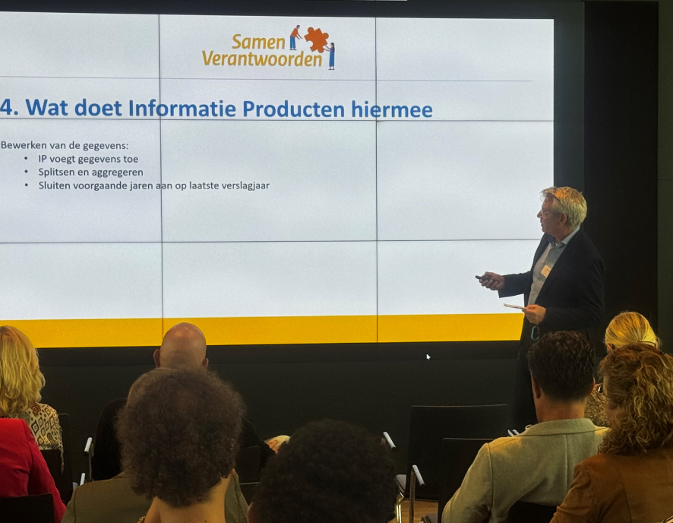
4. Wat doet Informatie Producten hiermee
Stand van zaken en toekomst:
  2022 tweede XBRL Onderwijsportaal
  Controle rapport
  Nu XBRL gegevens mét accountantsverklaring
Notes:
IP levert daarmee informatie producten, rapporten en datasets
Gegevensboeken geven inzicht in de financiële situatie per sector of groepering en het rapport financiële gegevens per bestuur laat op 1 A4 de belangrijkste gegevens van een bestuur zien ondersteund door wat grafiekjes.
Een voorbeeld voor een specifiek rapport voor FEZ en Inspectie is Signaleringswaarde bovenmatig eigen vermogen.
Verder leveren we de geaggregeerde onderdelen van balans en staat van baten en lasten in Excel aan onze afnemers en publiceren die op Open Onderwijsdata. Link: https://duo.nl/open_onderwijsdata/onderwijs-algemeen/financiele-overzichten/
Dit is de link van het OCW dashboard Jaarrekeninggegevens : https://informatieproducten.duo.rijkscloud.nl/public/jaarrekeninggegevens/
De introductie van het FPO dashboard zal verzorgd worden door FEZ tijdens de Verantwoordingsronde 2025 o.a. op 30 oktober in Breda. Het zal de Kamerbrief Financiële Positie Onderwijs gaan vervangen.

Slide 35
5. Leveren
Ber van Zanen, OCW FEZ
Notes:
Ber bevestigt de 5e schakel.

Slide 36
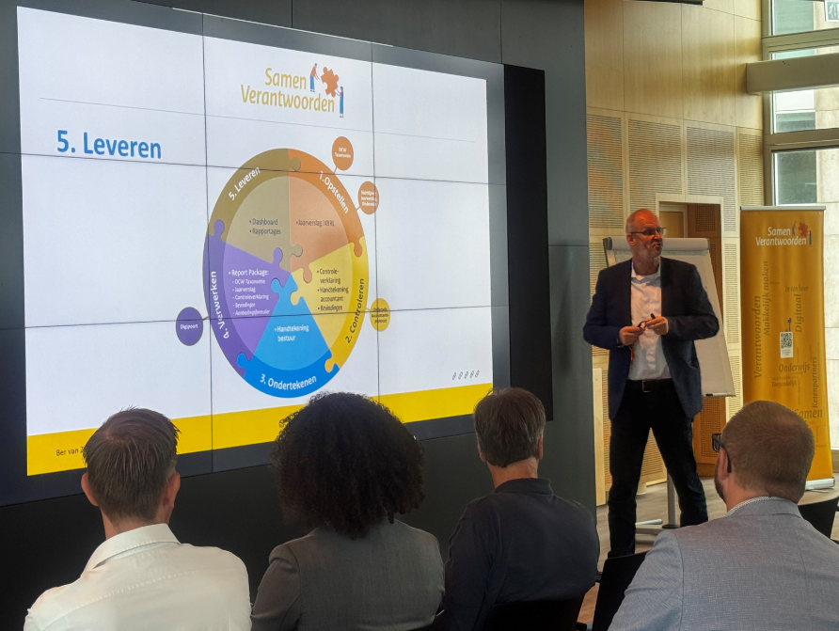
5. Betrouwbare informatie
Betrouwbare informatie komt beschikbaar voor beleid
Geen brief aan de Kamer, wel dashboard
Unicum: door de ontvangst van deze data is het CVO Rotterdam het eerste onderwijsbestuur, waarvan niet alleen het jaarverslag maar ook de XBRL-gegevens van het jaarverslag door de accountant zijn gecontroleerd
Andere manier van werken
Notes:
Geeft aan hoe zo betrouwbare informatie voor beleid beschikbaar komt
Geen brief aan de Kamer, wel dashboard
Dit is een unicum: door de ontvangst van deze data is het CVO het eerste onderwijsbestuur waarvan niet alleen het jaarverslag maar ook de XBRL-gegevens van het jaarverslag door de accountant zijn gecontroleerd.
Ber overhandigt de 5 geschakelde schakels aan Heika en introduceert haar bij het publiek.

Slide 37

Innovators
CVO Rotterdam e.o.
Graafschap College
Universiteit Twente
Notes:
Heika overhandigt Mark een Innovator-certificaat
Benoemt dat er meerdere besturen ook bezig zijn en snel zullen volgen, noemt het Graafschap college en Universiteit Twente.
Ook zij ontvangen een Innovator-certificaat.

Slide 38
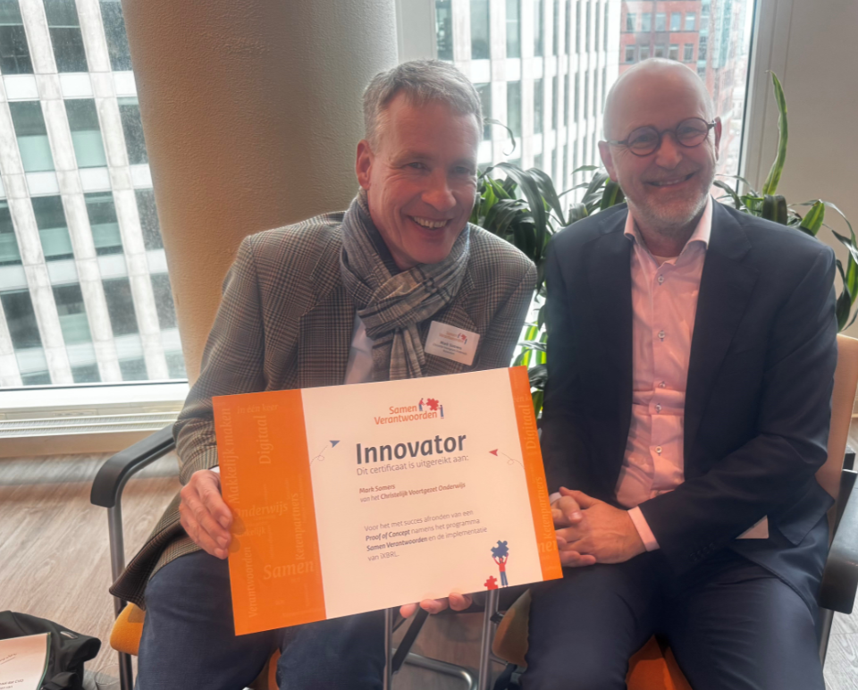
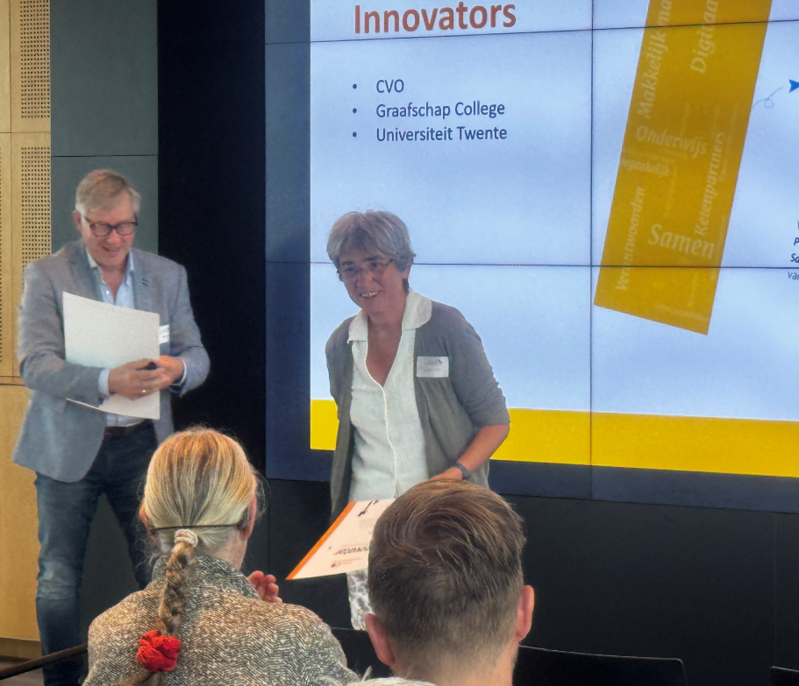
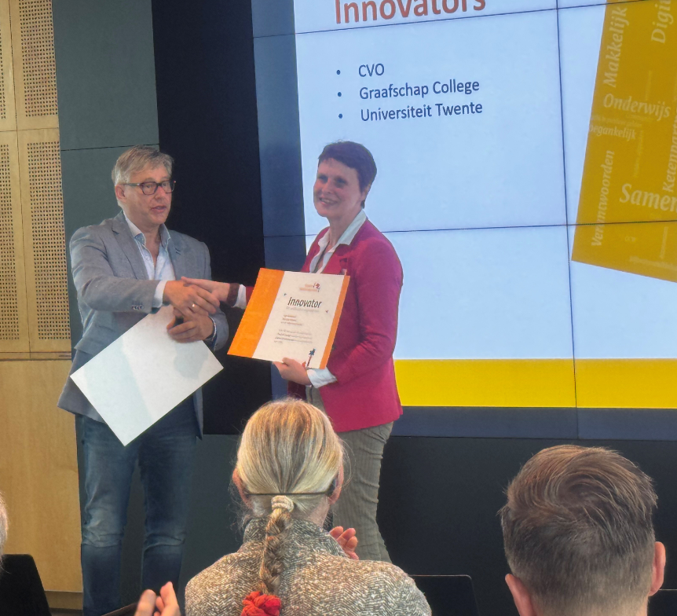
Uitreiking Innovator-certificaat
CVO Rotterdam e.o., Mark Somers
Graafschap College, Dymph Noë
Universiteit Twente, Monique Verwers
Notes:
Heika overhandigt Mark een Innovator-certificaat
Benoemt dat er meerdere besturen ook bezig zijn en snel zullen volgen, noemt het Graafschap college en Universiteit Twente.
Ook zij ontvangen een Innovator-certificaat.

Slide 39
Hoe verder
Processtap | Randvoorwaarden | Bypass
1. Opstellen | OCW Taxonomie conform RJ en geschikt voor iXBRL | Gebruiken huidige OCW Taxonomie
1. Opstellen | Markeren verplichte elementen uit de OCW Taxonomie | Aanpassen jaarverslag of extensietaxonomie
2. Controleren | Openstaande punt Taskforce Jaarverslaggeving oplossen m.b.t. wettelijke basis markeren Controlesoftware geschikt om geautomatiseerd markeringen te kunnen controleren | Controle accountant markeren nog handmatig
2. Controleren | Openstaande punten Taskforce Jaarverslaggeving oplossen m.b.t.: Controleverklaring in iXBRL Digitaal ondertekenen door accountant Standaard voor digitaal ondertekenen door XBRL International uitgewerkt en gepubliceerd | Controleverklaring opgenomen in Overige gegevens van het jaarverslag in iXBRL en ‘natte’ handtekening accountant
3. Ondertekenen | Aansluiten bij oplossing die gekozen wordt voor digitaal ondertekenen accountant | Bestuurder ondertekent jaarverslag met ‘natte’ handtekening
4. Verwerken | Berichtsoort jaarverantwoording Onderwijs iXBRL in Digipoort realiseren | Aanleveren Report Package buiten Digipoort om bij DUO
4. Verwerken | Definitie van de Report Package Onderwijs is duidelijk | Er is geen bypass mogelijk
Evert van Ekelenburg, Samen Verantwoorden, DUO
Notes:
Evert benoemt randvoorwaarden en ‘by passes’ per PoC
Hoewel we tegen enkele zaken aanlopen, zijn de resultaten veelbelovend.
We hebben daarom een gefaseerde planning vastgesteld, die we later op de dag bespreken.

Slide 40
Update Handreiking vrijwillige duurzaamheidsverantwoording
Liselot van Straten

Slide 41
Samenvatting
Er wordt gevraagd wie bekend is met de Handreiking vrijwillige duurzaamheidsverantwoording en wie deze wil gaan gebruiken.
Er volgt een korte toelichting van de aanleiding, doel, uitgangspunten, nut, totstandkoming, toepassing van de handreiking.
Iedereen wordt uitgenodigd mee te praten op 2 oktober over de update van de handreiking. Meld u aan via het platform. De link vindt u hier.

Slide 42

Bent u bekend met de Handreiking vrijwillige duurzaamheidsverantwoording?

Slide 43

Handreiking vrijwillige duurzaamheidsverantwoording
Aanleiding
Vanuit het veld verzoeken om regie en handvatten
Doel
Handvatten bieden voor de scholen en kennisinstellingen die kiezen voor duurzaamheidsverantwoording
Uitgangspunten
Behapbaar
Vergelijkbaar
Transparantie
Starten boven perfectie

Slide 44

Nut
Gezamenlijk regie
Handvatten
Laagdrempelig - snelle start mogelijk
Uniforme werkwijze
Transparant
Vergelijkbaar
Van elkaar leren

Slide 45


Totstandkoming
Werkgroep Duurzaamheid bij Samen Verantwoorden
  Hele verantwoordingsketen
  Co-creatie
Dubbele materialiteitsanalyse

Slide 46
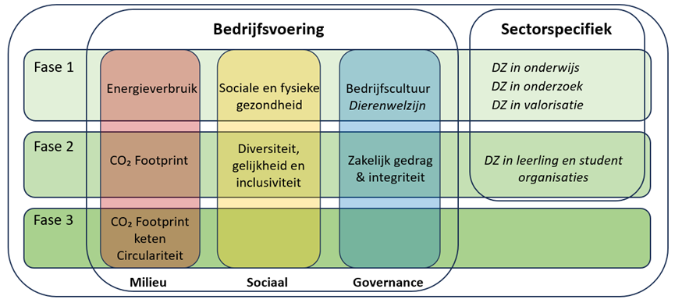
Toepassing
Starten
Wat
Hoe
Waar
Borging
Schuingedrukt in figuur: te overwegen aanvullende thema’s die voor een deel van de sector materieel kunnen zijn

Slide 47
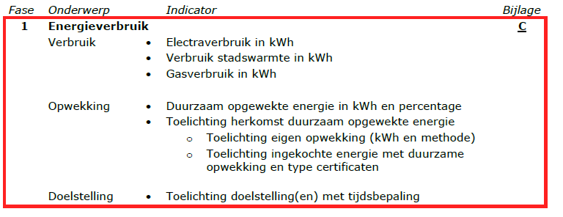
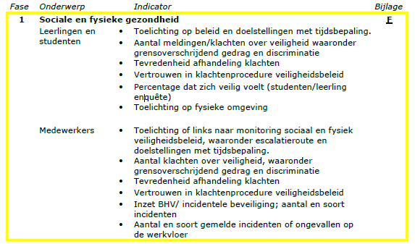
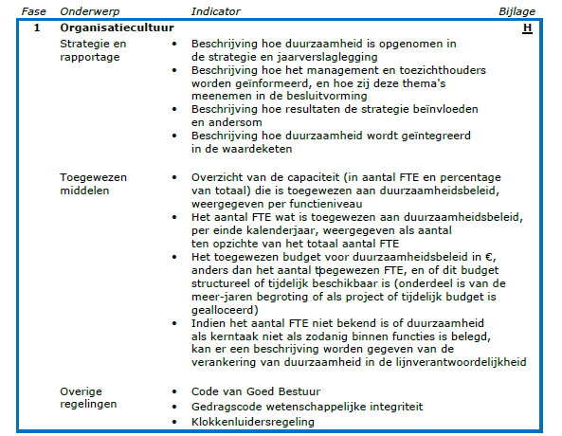
Indicatoren
Indicatoren

Slide 48
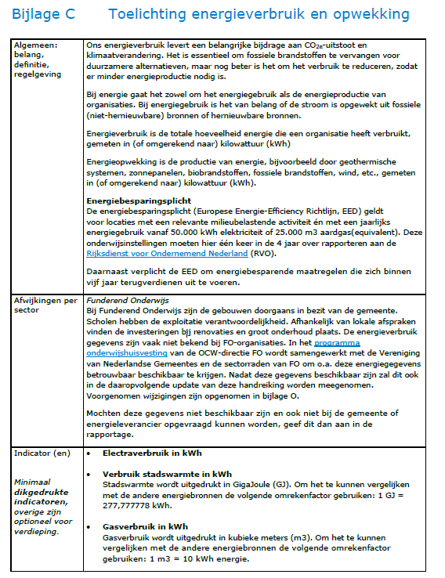
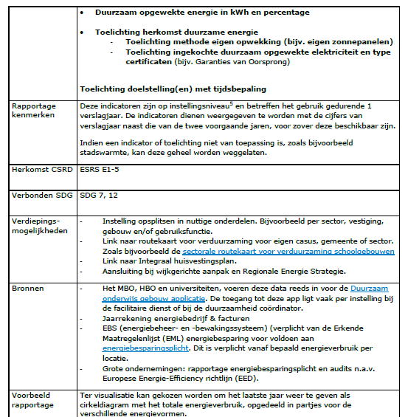
Toelichting

Slide 49
Wie is van plan de handreiking te gaan gebruiken?

Slide 50
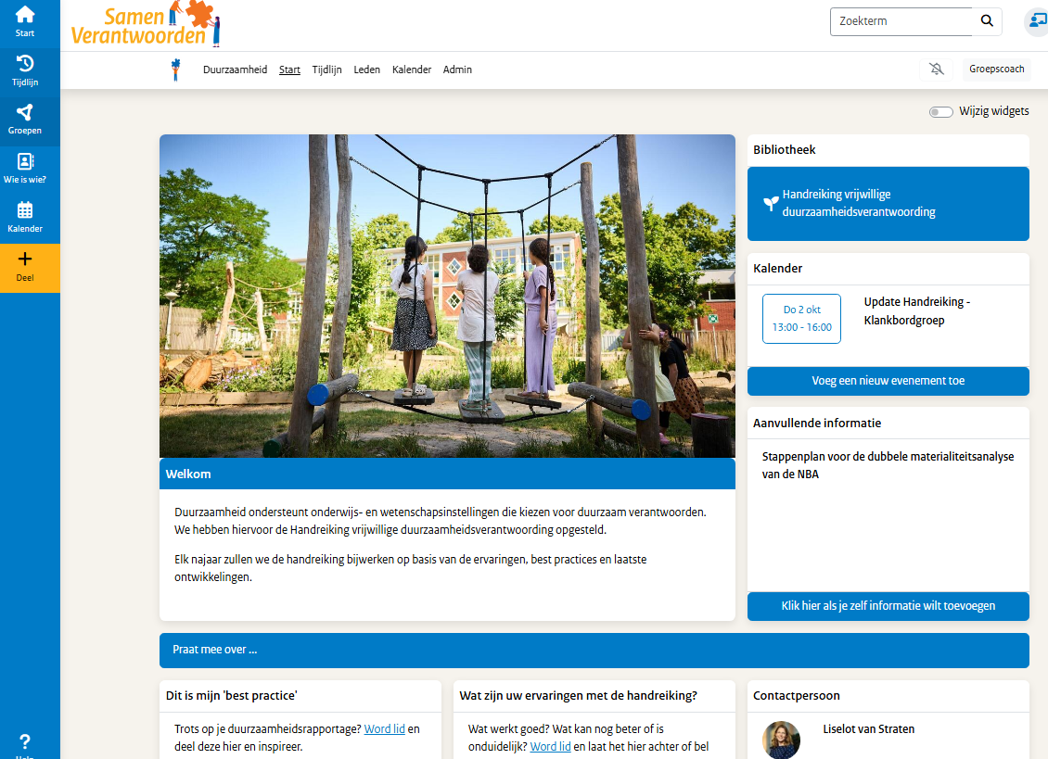
Update
Online platform Samen Verantwoorden Onderwijs
Klankbordgroep op donderdag 2 oktober
Update op basis van:
Ervaringen
Best practices
Nieuwe ontwikkelingen

Slide 51
Interactieve community
Samen Verantwoorden Onderwijs
Hans Plomp

Slide 52
Samenvatting
Platform live sinds 27 mei 2025
Meer dan 185 leden
Doel van het platform
Digitale aanlevering jaarverslag faciliteren
Samenwerking structureel en duurzaam maken
Kennis en ervaring delen binnen de ketenpartners
Wat biedt het platform?
Inzicht in programma en belangrijke documenten
Netwerk van ketenpartners
Inspiratie en continue betrokkenheid
Beschikbare documenten
Manifest (missie)
Handreiking
Overzicht softwareleveranciers rapportagesoftware
Uitnodiging
Verken hier het platform, word lid en doe mee!

Slide 53
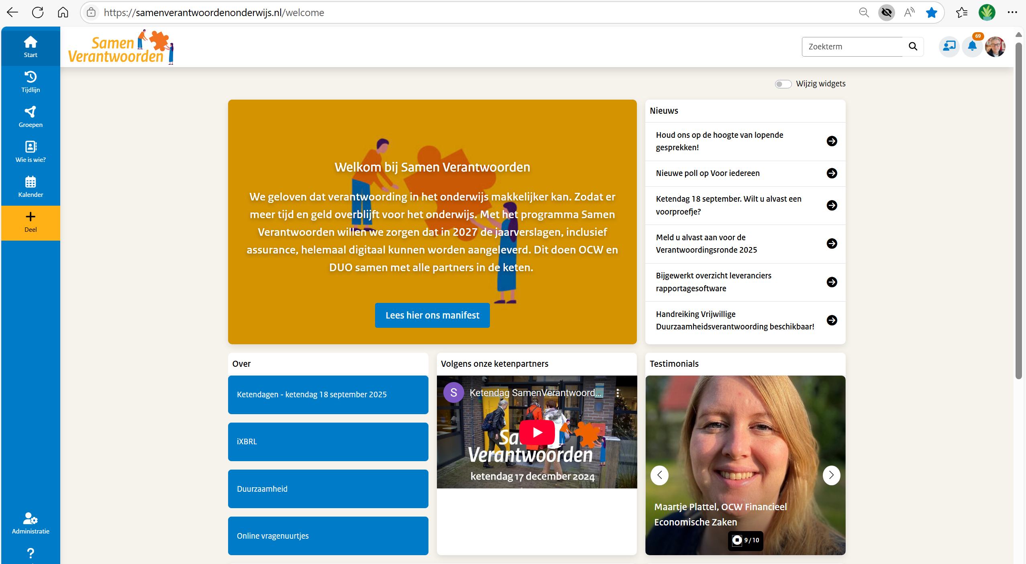

Slide 54
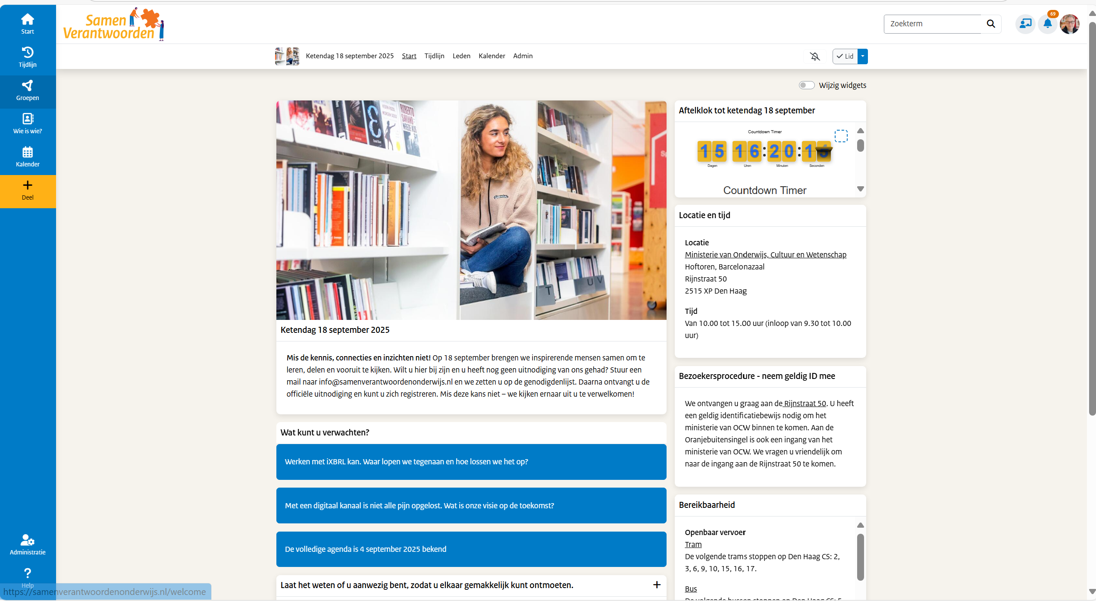

Slide 55
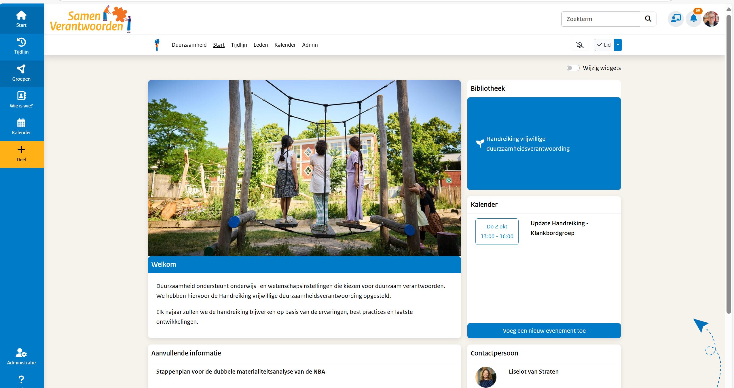

Slide 56
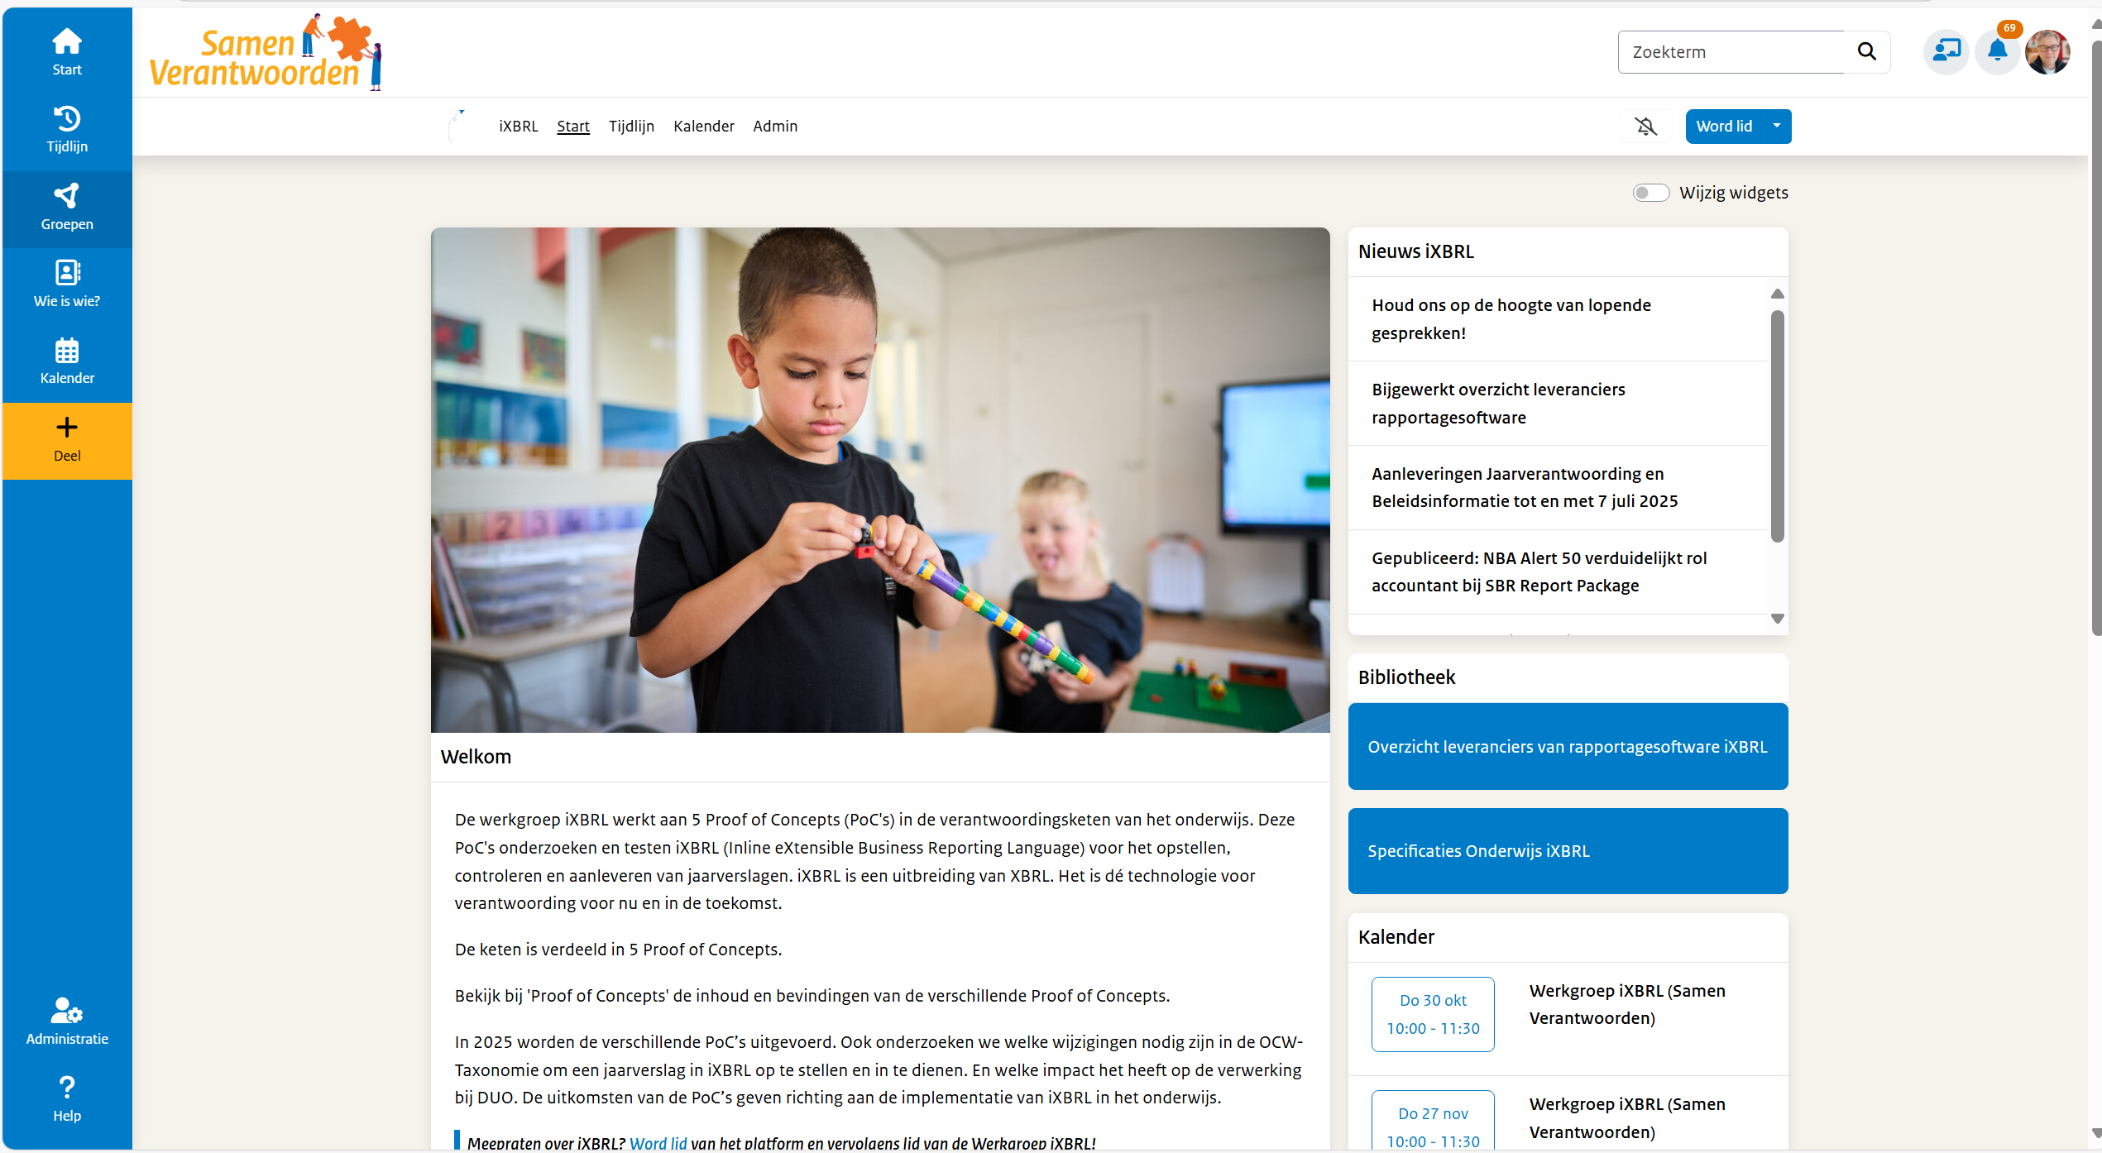

Slide 57
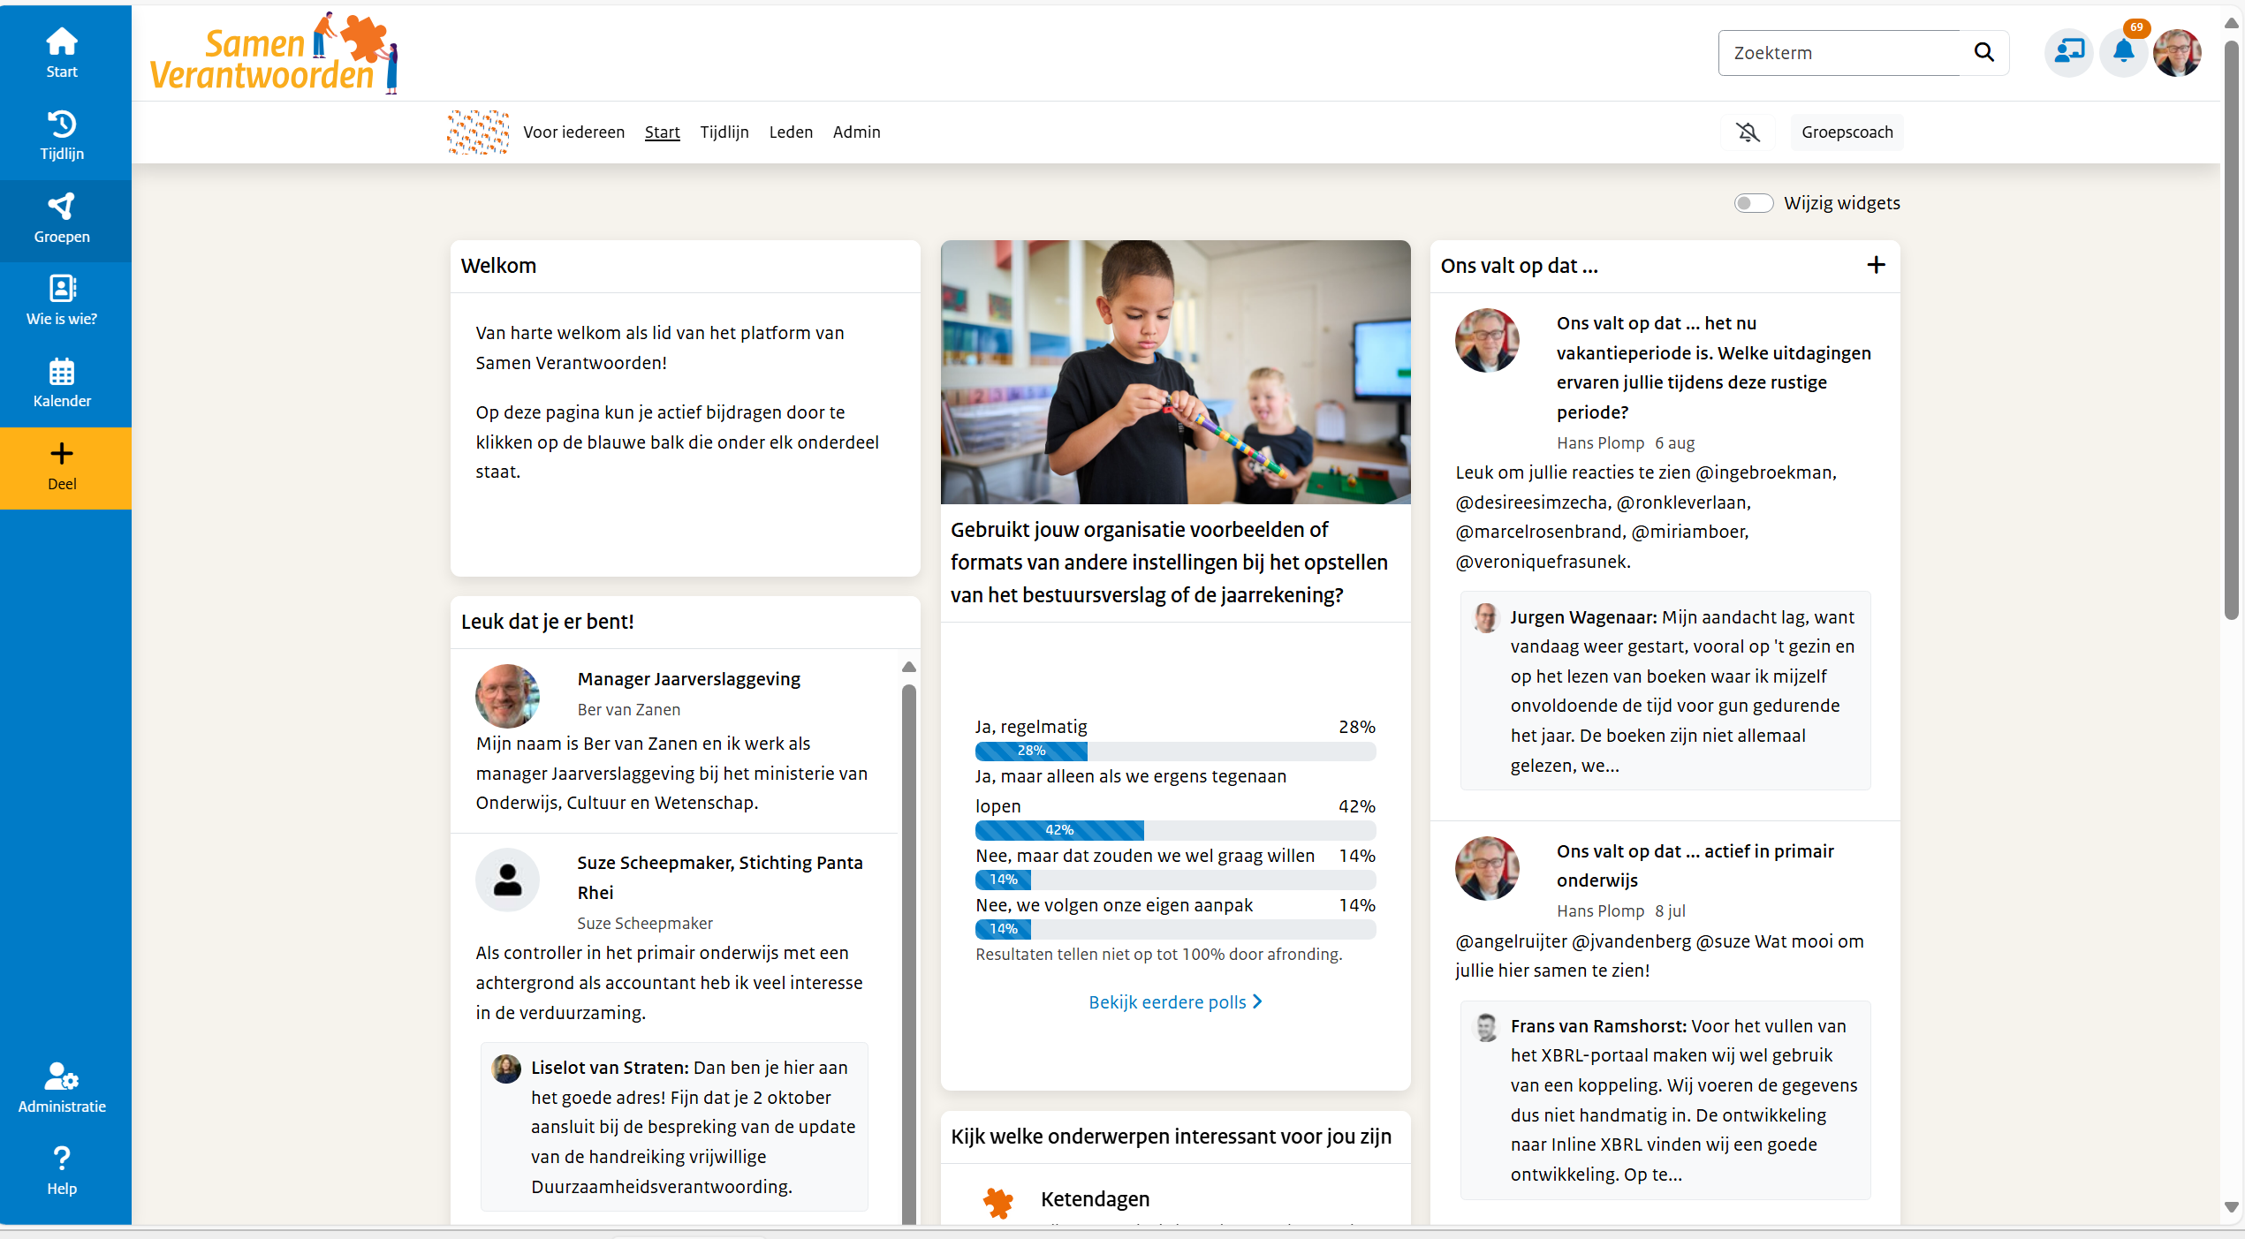

Slide 58
Discussie Jaarverslag: standaard of vrijheid?
Hans Plomp

Slide 59
1. Wanneer regelgeving en richtlijnen niet tijdig beschikbaar zijn, zijn de resultaten onbetrouwbaar
Voor discussie
Eens 77%
Oneens 23%
Na discussie
Eens 87%
Oneens 13%
Standaardiseren wat OCW minimaal noodzakelijk vindt.
In het publieke deel vrijheid.
Informatie eerder delen en kijken of het uitvoerbaar is (voorbeeld hoe het niet moet VOG). Was eerst regelgeving en toen toch weer niet. OCW kan er vaak ook niets aan doen. Politiek gestuurd.
Ander voorbeeld publiek/privaat.
Ideaal op 1/1 van een boekjaar helder hebben wat er verantwoord moet worden.
Accountant heeft soms een iets andere interpretatie en daarom zouden voorbeelden helpen.
OCW met veld afstemmen hoe hier mee om te gaan.
Overheid moet alleen informatie opvragen die betrouwbaar is. Hoe organiseren we dit samen met de accountant zodat die ook de controle goed en eenduidig kan uitvoeren.

Slide 60
2. Het gebruik van checklists voor de jaarverantwoording in het onderwijs moet verplicht worden
Voor discussie
Eens 38%
Oneens 62%
Na discussie
Eens 41%
Oneens 59%
Een standaardformaat zou handig zijn. Iedereen dezelfde kapstok en vervolgens zelf de vrijheid om in te vullen.
Streven naar 1 formaat en niet lijsten van verschillende partijen.
Onderwijsinstellingen krijgen nu vaak van accountant checklijst op welke onderwerpen in het bestuursverslag moeten zijn opgenomen. Dit ten behoeve van review accountant door Inspectie van het Onderwijs.

Slide 61
3. Onderwijsbesturen moeten verplicht wordne om het Referentie Grootboek Schema (RGS) in te voeren
Voor discussie
Eens 83%
Oneens 17%
Na discussie
Eens 89%
Oneens 11%
In principe nog steeds vrijheid van eigen grootboekschema door onderwijsinstellingen maar RGS biedt codes om grootboekrekeningen op te rollen tot post in taxonomie.
Onderwijsinstellingen moeten zelf het voordeel van RGS gaan inzien. Niet opleggen.
Wellicht voor Onderwijs RGS specifieker of ruimer maken.
Onderwijsinstelling kan ook eigen oprolregels maken.
Softwareleveranciers hebben soms eigen grootboekschema met oprolregels.

Slide 62
4. Om iXBRL mogelijk te maken, moeten besturen bereid zijn het jaarverslag aan te passen
Voor discussie
Eens 68%
Oneens 22%
Na discussie
Eens 50%
Oneens 50%
Moeten is niet het juiste antwoord. Voordelen moeten voor het voetlicht worden gebracht.
De RJO biedt veel vrijheid.
Een efficiencyslag kan geen kwaad. Indien onderwijsinstellingen een bepaalde detaillering toch wil dan kan dat ook in de toelichtingen of een bijlage opgenomen worden.

Slide 63
Met een digitaal kanaal is niet alle pijn opgelost. We delen de uitkomst van de gevoerde gesprekken en geven een visie op de toekomst.
Anne Boelsma

Slide 64
Samenvatting
Terugblik waar we vandaan komen, en wat we tot nu toe allemaal hebben bereikt.
Op het gebied van samenwerken volgt er een terugkoppeling uit de individuele gesprekken. Er is met name van buiten naar binnen gekeken. Gevraagd is naar de huidige samenwerking en naar de ideale samenwerking.
Uitkomsten zijn geclusterd en rode lijn uit gehaald. Per cluster is een ideale situatie verteld en enkele concrete zaken zijn benoemd om hier te komen.
Niet alle punten liggen in de scope van het programma. De punten die buiten de scope liggen worden wel meegenomen in de gesprekken die OCW en DUO intern nog worden gevoerd.
Er is een vernieuwde, aangescherpte planning over de invoering van iXBRL voor de jaarverantwoording toegelicht met een voorbereidingsjaar, proefjaar, startjaar en het jaar dat iXBRL verplicht is.
Tot slot is nog een visie op de toekomst gegeven en een mogelijke vervolgopdracht waar we nu mee bezig zijn op het gebied van beleidsinformatie. Met nieuwe technieken, zoals AI en iXBRL wijzigt het speelveld en zijn er veel mogelijkheden om verbeteringen door te voeren.

Slide 65

Inhoud
Waar komen we vandaan?
Wat hebben we tot nu toe bereikt?
Waar willen we naartoe?

Slide 66
Waar komen we vandaan?
2016
Wens voor digitale assurance
2020
Project digitaal verantwoorden
2022
OCW taxonomie naar KvK
Digitale assurance
Begin 2023 Werkgroepen geformeerd
Eind 2022
Eerste ‘ketendag’

Slide 67
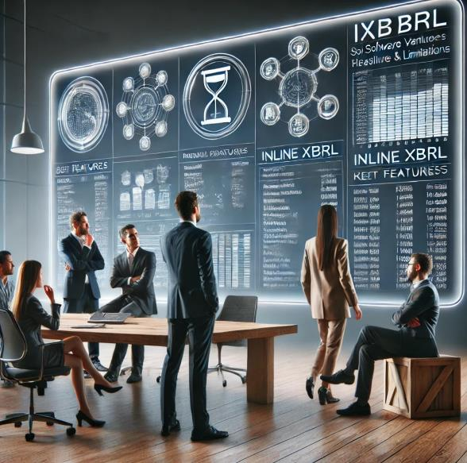
Wat hebben we tot nu toe bereikt?
Visie opgesteld (Manifest)
Keuze toekomstbestendige oplossing: iXBRL
Ervaringen opgedaan met iXBRL
Handreiking Duurzaamheidsverantwoording
Markt softwareleveranciers ontdekt
Compact bestuursverslag
Samenwerken ...

Slide 68

Samenwerken in de keten
Wat hebben we bereikt:
  Vertrouwen, relatie
  Wat werkt wel en niet?
  Platform Samen Verantwoorden Onderwijs
Waar staan we nu:
  Individuele gesprekken gevoerd
  Met name van buiten naar binnen
  Verslagen gemaakt en rode draad eruit gehaald

Slide 69
samenwerking en afstemming
timing en eisen
communicatie en vertrouwen
dashboards
dialoog
gelijkwaardigheid
formats
kwetsbaarheid
persoonlijk
adviesgroep
transparantie
macht
efficiënte & gerichte samenwerking
open communicatie
& transparantie
vertrouwen
als fundament

Slide 70
Hoe nu verder?
Scope
Samen Verantwoorden
Oppakken in
Samen Verantwoorden
Meenemen
interne gesprekken

Slide 71
Aanscherping planning
2025
2026
2027
2028
doel
één digitaal kanaal
voorbereidingsjaar
PoC deelnemers
proefjaar
voorlopers
startjaar
iedereen
verplicht
iedereen
beschrijving
ervaring opdoen d.m.v. PoC’s
voorbereiden van proefjaar
jaarverslag m.b.v. iXBRL aanleveren
eventueel met enkele work arounds
elke onderwijsinstelling of administratiekantoor is verplicht om te starten met leveren in iXBRL
iedereen verplicht aanleveren in iXBRL

Slide 72
Waar willen we naartoe?
Digitalisering van het jaarverslag. Alles met iXBRL.
Maar zijn we er dan?
Wat te doen met aanvullende beleidsinformatie met
problemen zoals:
  gefragmenteerd
  inefficiënt
  belastend
  onbetrouwbaar
Kansen
Gebruik en ervaringen van iXBRL
Betere methodologische ondersteuning bij uitvraag
Nieuwe technologie (AI)
Betere samenwerking en afstemming wederzijdse behoeften

Slide 73

Verkenning met antwoorden op….
Welke alternatieve scenario’s zijn er voor het opvragen van beleidsinformatie?
Wat zijn de wensen op het gebied van beleidsinformatie en hoe kun je deze
zo gemakkelijk mogelijk realiseren?
Op welke wijze kun je op dit terrein goed samenwerken en hoe borg je dit?
Zijn deze alternatieven technisch, organisatorisch en financieel haalbaar?
Wat is een juiste timing van deze vervolgopdracht?
Wat is een goede aanpak voor deze vervolgopdracht in relatie tot Samen Verantwoorden?
Wat is de scope?

Slide 74
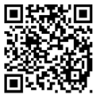
Dank voor uw aandacht.
We zien u graag terug in onze community.
Of bij de volgende ketendag op
16 december in Wageningen.
Meer informatie of vragen?
info@samenverantwoordenonderwijs.nl
www.samenverantwoordenonderwijs.nl

